Slide 1

Gouvernance locale et cohésion sociale dans les régions nord du Golfe de Guinée

Slide 2

SOMMAIRE
Point 1
FONDEMENT THEORIQUE DU CONCEPT DE LA GOUVERNANCE
Point 2
DEFINITON DE LA GOUVERNANCE ET DE LA GOUVERNANCE LOCALE
Point 3
ENJEUX ET MISE EN ŒUVRE PRATIQUE DE LA GOUVERNANCE LOCALE
Point 4
PROCESSUS ET OUTILS ASSOCIES A LA GOUVERNANCE LOCALE
Point 5
COHESION SOCIALE ET INTERACTIONS ENTRE LES STRUCTURES DE GOUVERNANCE LOCALE
Point 6
INTERRELATION ENTRE GOUVERNANCE LOCALE ET COHESION SOCIALE

Slide 3
Gouvernance locale et cohésion sociale dans les régions nord du Golfe de Guinée
Rappel
Rappels méthodologiques
Etude sur la cohésion sociale
Cible de l'enquête |  | Taille de l'échantillon | Technique de collecte
Espace territorial | Personnes bénéficiaires
20 cantons choisis de façon raisonnée sur les 40 ciblés par l'étude. 18 cantons bénéficiaires du projet et 2 non bénéficiaires (déplacement des populations et crise sécuritaire) | Bénéficiaires directs (autorités locales, responsables de CVD, CDQ, CCD) Représentants du comité cantonal de prévention et de lutte contre l’extrémisme violent (CCPLEV), Représentants de jeunes femmes, jeunes, agriculteurs, éleveurs, autochtones / propriétaires fonciers, minorités / migrants | 864 | Entretiens de focus group
 | Pouvoirs publics locaux (préfets, maires, président des tribunaux) | 16 | Entretiens individuels
Total des personnes enquêtées |  | 880
Notes:
*Projet parent* :
1. Nb de cantons = 41
2 Nb de communes= 16
3. Nb de préfectures= 8
*FA* :
1. Nb de cantons = 18 dont 13 du projet parent
2 Nb de communes= 5 dont 1 du projet parent
3. Nb de préfectures= 4 dont 3 du projet parent
*Cumul FA et parent* :
1. Nb de cantons = 46 dont 5 nouveaux cantons avec le FA
2 Nb de communes= 17 dont 5 nouvelles communes avec le FA
3. Nb de préfectures= 9 dont 1 nouvelles préfecture avec le FA

Slide 4
Gouvernance locale et cohésion sociale dans les régions nord du Golfe de Guinée
Rappel
Rappels méthodologiques
Etude sur la gouvernance locale
Cible de l'enquête |  | Taille de l'échantillon | Technique de collecte
Espace territorial | Personnes bénéficiaires
Echantillonnage en grappe (national, régional, préfectoral et communal, et canton, village et quartier) par tirage au sort aux niveaux communal, cantonal et villageois. | Membres des bureaux CCD, CVD, leaders locaux, groupements de femmes et de jeunes, comités CIPLEV | 2128 personnes issues de 21 cantons tirés au sort de 13 communes tirés au sort dans les 40 cantons et 17 communes couverts par le projet + 2 cantons voisins non couverts par le projet | Entretiens de focus group de 15 personnes environ
 | Leaders communautaires aux niveaux cantons, villages, quartiers | 108 personnes ressources + chefferie traditionnelle + membres d’OBC + OSC) | Entretiens individuels
Préfectures | Préfets | Toutes les 9 concernées par le projet
Total des personnes enquêtées |  | 2245
Notes:
Focus group : groupes ethniques minoritaires, personnes déplacées, les leaders locaux, les éleveurs et dans une certaine mesure et selon les communes, les personnes déplacées ainsi que les éleveurs transhumants et agro éleveurs.

Slide 5
Gouvernance locale et cohésion sociale dans les régions nord du Golfe de Guinée
Point 1/6
Point 1
FONDEMENT THEORIQUE DU CONCEPT DE LA GOUVERNANCE

Slide 6
Gouvernance locale et cohésion sociale dans les régions nord du Golfe de Guinée
Point 1/6
Fondement théorique du concept de la gouvernance
1
Gouvernance
Théorie de la rationalité limitée
Hebert Simon, 1940
Théorie de l’Agence
(M.Jensen et W. Meckling 1976)
Théories des coûts de transaction
(R. Coase,1937 & O. Williamson 1975)
Théories de la contingence
Fred Fiedler, Jay Galbraith et Paul Lawrence, 1960, 1970
Notes:
Gouvernance :
Adolf Berle et Gardiner Means (1932) Thèse sur séparation des fonctions de propriété et de gestion dans les grandes sociétés américaines.
Elinor Ostrom (1960) a reçu le prix Nobel d'économie en 2009 pour ses travaux sur la gouvernance des biens communs et les ressources partagées. Ses recherches ont principalement été menées à partir des années 1960 et se sont poursuivies tout au long de sa carrière.
Jean Tirole (1980), économiste français, a reçu le prix Nobel d'économie en 2014 pour ses travaux sur la régulation et la gouvernance des entreprises. Ses recherches ont principalement été menées à partir des années 1980 et se sont poursuivies au cours des décennies suivantes.
Robert E. Freeman (1984) a introduit la notion de "stakeholder" dans la gouvernance des entreprises. Il a développé la théorie des parties prenantes (stakeholder theory) dans son ouvrage de 1984 intitulé "Strategic Management: A Stakeholder Approach". Cette théorie propose que les entreprises doivent prendre en compte les intérêts de toutes les parties prenantes, et pas seulement ceux des actionnaires.

Slide 7
Gouvernance locale et cohésion sociale dans les régions nord du Golfe de Guinée
Point 1/6
Fondement théorique du concept de la gouvernance
1
Gouvernance
vs
Imperfection du marché et des acteurs
Répartition du pouvoir entre les PP
Asymétrie de l’information entre les PP
Contingence & Incertitude de l’environnement
Opportunisme des acteurs
Notes:
Gouvernance :
Adolf Berle et Gardiner Means (1932) Thèse sur séparation des fonctions de propriété et de gestion dans les grandes sociétés américaines.
Elinor Ostrom (1960) a reçu le prix Nobel d'économie en 2009 pour ses travaux sur la gouvernance des biens communs et les ressources partagées. Ses recherches ont principalement été menées à partir des années 1960 et se sont poursuivies tout au long de sa carrière.
Jean Tirole (1980), économiste français, a reçu le prix Nobel d'économie en 2014 pour ses travaux sur la régulation et la gouvernance des entreprises. Ses recherches ont principalement été menées à partir des années 1980 et se sont poursuivies au cours des décennies suivantes.
Robert E. Freeman (1984) a introduit la notion de "stakeholder" dans la gouvernance des entreprises dans son ouvrage intitulé "Strategic Management: A Stakeholder Approach". Cette théorie propose que les entreprises doivent prendre en compte les intérêts de toutes les parties prenantes, et pas seulement ceux des actionnaires.

Slide 8
Gouvernance locale et cohésion sociale dans les régions nord du Golfe de Guinée
Point 2/6
Point 2
DEFINITON DE LA GOUVERNANCE ET DE LA GOUVERNANCE LOCALE

Slide 9
Gouvernance locale et cohésion sociale dans les régions nord du Golfe de Guinée
Point 2/6
Définition
Gouvernance
Selon Patrick LE GALES
1
« Processus de coordination d'acteurs publics et privés, de groupes sociaux, d'institutions [destinés] à atteindre des buts propres discutés et définis collectivement dans des environnements fragmentés, incertains ».
2
« Processus institutionnel et organisationnel de construction d'une mise en compatibilité des différents modes de coordination entre acteurs géographiquement proches, en vue de résoudre les problèmes productifs inédits posés aux territoires ».
Gouvernance locale
Selon l'économiste Bernard PECQUEUR
Notes:
Gouvernance : l’ensemble de procédures institutionnelles, des rapports de pouvoir et des modes de gestion publics ou privés formels et informels qui régissent l'action politique.
Gouvernance locale : l’ensemble du dispositif institutionnel, des mécanismes et règles permettant l’exercice au niveau local, de l’autorité politique, économique et administrative.
De la gouvernance d’entreprise à la gouvernance macro, les acteurs, les enjeux, les objectifs et les outils diffèrent mais les problématiques relatives à la contingence, à l’asymétrie de l’information, de répartition du pouvoir entre les parties prenantes bref à l’imperfection de l’environnement demeurent.

Slide 10
Gouvernance locale et cohésion sociale dans les régions nord du Golfe de Guinée
Point 3/6
Point 3
ENJEUX ET MISE EN ŒUVRE PRATIQUE DE LA GOUVERNANCE LOCALE

Slide 11
Gouvernance locale et cohésion sociale dans les régions nord du Golfe de Guinée
Point 3/6
Enjeux de la gouvernance locale
Développement durable
Équité et inclusion
Transparence et responsabilité
Participation citoyenne
Décentralisation

Slide 12
Gouvernance locale et cohésion sociale dans les régions nord du Golfe de Guinée
Point 3/6
Enjeux et pratiques de la gouvernance locale
1
Impliquer les citoyens dans les décisions locales pour assurer que leurs besoins et préoccupations sont pris en compte.
Participation citoyenne
PRATIQUE
P54 : faible implication des femmes dans les instances de décisions des organes de gouvernance locale : 37,48%. Toutefois, elles sont de mieux en mieux impliquées dans les sensibilisations, les réunions, les renforcements de capacités organisées par les OSC, le financement de leurs AGR à travers de microcrédits et des programmes de filets sociaux.
P47 : la non capitalisation des PAC, PAV et PAQ dans l’élaboration des PDC
P56 : Seules deux mairies de la zone du projet, ont mis en place un « bureau du citoyen » dont le fonctionnement mérite d’être renforcé.

Slide 13
Gouvernance locale et cohésion sociale dans les régions nord du Golfe de Guinée
Point 3/6
Enjeux et pratiques de la gouvernance locale
2
Assurer que les actions des autorités locales soient transparentes et que les responsables rendent des comptes.
Transparence et responsabilité
PRATIQUE
P 73 : Bonnes pratiques relevées dans la gouvernance dans certaines communes : les sensibilisations et communication avec la population sur diverses thématiques par des visites sur le terrain ou par les radios locales / Implication de la population dans les actions de développement/ collaboration entre CVD, CCD, chefs traditionnels et les mairies
P79 : Des dysfonctionnements de la chefferie traditionnelle (liés à la corruption et à la manipulation) ont été relevés par 75 % d’hommes et de femmes, 87,5 % par les leaders locaux.

Slide 14
Gouvernance locale et cohésion sociale dans les régions nord du Golfe de Guinée
Point 3/6
Enjeux et pratiques de la gouvernance locale
3
Transférer certaines compétences et ressources aux autorités locales pour une gestion plus efficace et adaptée aux réalités locales.
Décentralisation
PRATIQUE
P41 : La loi confère 9 domaines de compétence aux communes en indiquant 3 catégories de compétences à savoir : les compétences propres aux communes – les compétences partagées avec l’Etat – Compétences transférées aux communes.
P44 : l’exercice de ces compétences est limité par l’insuffisance des ressources humaines et financières propres de la commune, d’une part et d’autre part, par le faible appui budgétaire de l’Etat à travers le Fonds d’appui aux collectivités territoriales (FACT) et la faible mobilisation des partenaires techniques et financiers.

Slide 15
Gouvernance locale et cohésion sociale dans les régions nord du Golfe de Guinée
Point 3/6
Enjeux et pratiques de la gouvernance locale
4
Garantir que tous les citoyens, y compris les groupes marginalisés, ont accès aux services et aux opportunités locales.
Équité et inclusion
PRATIQUE
• P80 : Accès inéquitable à la fonction publique entre les différents groupes
Les groupes de discussion des éleveurs dans les communes de l’Oti-Sud-1 et Oti-1 ont relevé que les peuls sont marginalisés et discriminés.
62 % des personnes interrogées en entretiens individuels estiment qu’il y a des communautés qui sont indexées par les suspicions de connivence avec les groupes extrémistes.

Slide 16
Gouvernance locale et cohésion sociale dans les régions nord du Golfe de Guinée
Point 3/6
Enjeux et pratiques de la gouvernance locale
5
Intégrer des pratiques durables dans la gestion des ressources locales pour préserver l'environnement et assurer un développement à long terme.
Développement durable
PRATIQUE
Les actions de développement local entreprises par les communes dans leurs PDC et les projets visent l’atteinte des objectifs de développement durable. Ils combattent la pauvreté, la faim, les inégalités, et promeuvent l’éducation, la santé, l’accès aux infrastructures et à l’énergie durable, la vie terrestre et aquatique, la paix, la justice, la sauvegarde l’environnement et le partenariat.

Slide 17
Gouvernance locale et cohésion sociale dans les régions nord du Golfe de Guinée
Point 4/6
Point 4
PROCESSUS ET OUTILS ASSOCIES A LA GOUVERNANCE LOCALE
Notes:
ACTEURS
OUTILS

Slide 18
Gouvernance locale et cohésion sociale dans les régions nord du Golfe de Guinée
Point 4/6
Processus et outils associes a la gouvernance locale
Acteurs publics
Décentralisation
Communes (conseil municipal animé par des élus)
Régions (conseil régional animé par les élus)
Déconcentration
Services techniques déconcentrés de l’Etat
(directions régionales et préfectorales assurent un appui conseil aux collectivités)
Préfet & Gouverneur
nommés par l’Etat pour assurer le contrôle de la légalité respectivement dans les communes et dans la région
Notes:
ACTEURS
OUTILS

Slide 19
Gouvernance locale et cohésion sociale dans les régions nord du Golfe de Guinée
Point 4/6
Processus et outils associes a la gouvernance locale
Dans les cantons, les villages et les quartiers, la gouvernance locale est animée respectivement par les CCD, les CVD et les CDQ avec l’appui de la chefferie traditionnelle et sous la coordination des mairies.

Slide 20
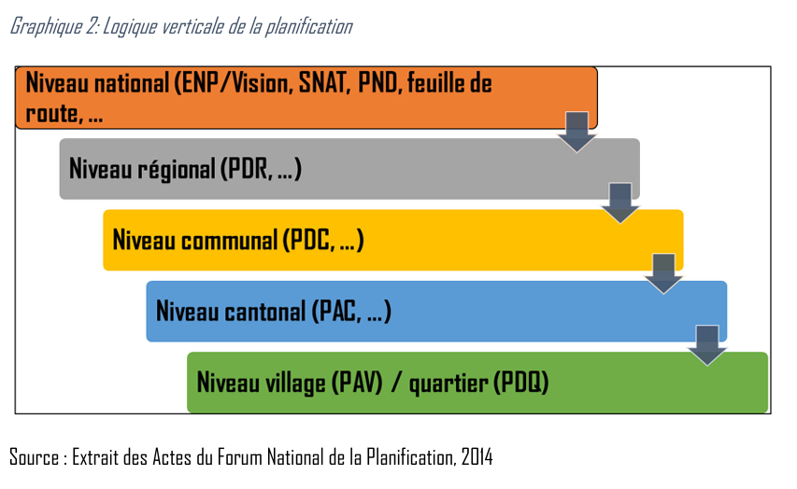
Gouvernance locale et cohésion sociale dans les régions nord du Golfe de Guinée
Point 4/6
Processus et outils associes a la gouvernance locale
P28 :
La planification locale est guidée par la logique verticale selon laquelle les échelles inférieures de planification, doivent être en cohérence avec les échelles supérieures comme le montre le graphique ci-contre :
Notes:
La planification locale : outil définit les priorités et les stratégies de développement pour les collectivités territoriales à travers des plans de développement local, les PDC, PAV, PAC, PAQ, les budgets participatifs (qui permettent aux citoyens de participer à la décision sur l'affectation des ressources financières locales).
7 communes ont élaboré leur PDC et les 13 autres communes n’en disposent pas encore. Certains quartiers, villages et cantons ont aussi élaboré leurs plans de développement de quartiers, de villages et de cantons avec l’appui de l’ANADEB

Slide 21
Gouvernance locale et cohésion sociale dans les régions nord du Golfe de Guinée
Point 4/6
Processus et outils associes a la gouvernance locale
Audits et évaluations : Outils de transparence et de responsabilisation.
Comité gestion FACT
Préfet & gouverneur contrôle de la légalité
Audit des projets de développement COSO FSB/EJV…
Information et de la communication :
Réunion, assemblée communautaire
Sensibilisation, émission radio de proximité
Maison de justice
Bureau du citoyen
Approche DCC
Partenariats public-privé (PPP) :
Mise en location de biens communautaires pour une exploitation par un privé.
Collaboration avec les OSC, opérateurs économiques et les services techniques de l’Etat sur des sujets de sécurité et développement local (Mobilisation des ressources – infrastructures – formation)
Notes:
La maison de justice est instituée par le décret N°2018-034/PR du 27 février 2018. Conformément à l'article 6 de ce décret, la maison de justice concourt au règlement des conflits, à l'information des justiciables, à la prévention et au traitement de la délinquance mineure. A ce jour, le Togo compte 17 Maisons de Justice dont 16 fonctionnelles.
Les Maisons de Justice sont mises en place depuis 2018 à Cinkassé, Dapaong et Pagouda (Kétao) en 2022. Elles concourent au règlement des conflits par la médiation et la conciliation, renforce la cohésion sociale et consolide la paix au sein des communautés.

Slide 22
Gouvernance locale et cohésion sociale dans les régions nord du Golfe de Guinée
Point 5/6
Point 5
COHESION SOCIALE ET INTERACTIONS ENTRE LES STRUCTURES DE GOUVERNANCE LOCALE

Slide 23
Gouvernance locale et cohésion sociale dans les régions nord du Golfe de Guinée
Point 5/6
Définition
La capacité d’une communauté à assurer de façon pérenne le bien-être socioéconomique de tous ses membres, incluant
l’accès à l’emploi et la satisfaction des besoins sociaux de base
le respect de la dignité dans la diversité
l’autonomie personnelle et collective
la participation citoyenne responsable, et
un engagement social à réduire les disparités au minimum et à éviter toute marginalisation.
Cohésion sociale
Selon les communautés

Slide 24
Gouvernance locale et cohésion sociale dans les régions nord du Golfe de Guinée
Point 5/6
Interactions entre structures de gouvernance locale
Prescrites par la loi et les actes réglementaires
Pratiques constatées
P47 CS : Conflit de leadership au niveau de la chefferie traditionnelle
P56 GL : Bonne relation avec les OSC et des services déconcentrés qui appuient la mairie dans l’offre de services.
P46 GL : Dans l’ensemble des communes, on note une bonne relation entre les préfets, les CDB et les conseils municipaux
L’étude montre que 93,5% des enquêtés estiment que les relations entre les maires et la chefferie traditionnelle sont bonnes
La loi n°2019‐006 du 26 juin 2019 portant modification de la loi n°2007‐011 du 13 mars 2007 relative à la décentralisation et aux libertés locales modifiée par la loi n°2018‐003 du 31 janvier 2018 traite de la coopération entre les collectivités territoriales au plan national et à l’étranger, des rapports entre l’Etat et les collectivités territoriales.
Notes:
P45 GL : L’appréciation des relations entre les maires et les CDB de la zone du projet COSO montre que 84,2% des enquêtés (membres OBC, membres de CVD, personnes ressource, chefferie traditionnelle, membre de groupe d’épargne, autorités communales, vice-présidents de la Faitière des Communes du Togo et les préfets) ont une bonne appréciation des relations entre les maires et les CDB tandis que 14,8% ont une mauvaise appréciation de ces relations.

Slide 25
Gouvernance locale et cohésion sociale dans les régions nord du Golfe de Guinée
Point 5/6
Interactions entre structures de gouvernance locale
Prescrites par la loi et les actes réglementaires
Pratiques constatées
P45CS : L’analyse des interactions entre les différents mécanismes de mobilisation communautaire montre plusieurs actions collectives (de coopération et d’inclusion sociale) d’initiative gouvernementales (PURS, CIPLEV) et d’organisations de la société civile (ONG, Associations, CVD, CDQ, CCD) mais de faibles niveaux de cohérence.
La loi n°2019‐006 du 26 juin 2019 portant modification de la loi n°2007‐011 du 13 mars 2007 relative à la décentralisation et aux libertés locales modifiée par la loi n°2018‐003 du 31 janvier 2018 traite de la coopération entre les collectivités territoriales au plan national et à l’étranger, et des rapports entre l’Etat et les collectivités territoriales.
P64 GL : + de 50% des enquêtés ont une appréciation positive des prestations de services rendus aux citoyens

Slide 26
Gouvernance locale et cohésion sociale dans les régions nord du Golfe de Guinée
Point 6/6
Point 6
INTERRELATION ENTRE GOUVERNANCE LOCALE ET COHESION SOCIALE

Slide 27
Gouvernance locale et cohésion sociale dans les régions nord du Golfe de Guinée
Point 6/6
Interrelation entre gouvernance locale et cohésion sociale
Typologie des conflits (CS)
Conflits de proximité
Conflits de leaderships
Conflits intercommunautaires
Conflits intracommunautaires
Conflits fonciers
Principaux facteurs de vulnérabilité (GL)
Changement climatique
Marginalisation des communautés minoritaires
Chômage des jeunes
Dysfonctionnement de la chefferie traditionnelle
Difficultés d’accès des femmes à la terre
Litiges fonciers
Gouvernance
Notes:
P60 CS : Typologie des conflits et mécanismes de leur gestion ressort des résultats de l’étude qu’il existe cinq (05) types principaux de conflits dans la zone d’intervention du projet COSO : les conflits de proximité, les conflits de leaderships, les conflits fonciers, les conflits intracommunautaires et les conflits intercommunautaires.
P81 GL :
Principaux facteurs de vulnérabilité selon les groupes de discussions
Dysfonctionnement de la chefferie traditionnelle (mode de désignation)
Litiges fonciers
Difficultés d’accès des femmes à la terre
Chômage des jeunes
Changement climatique
Marginalisation des communautés minoritaires

Slide 28
Gouvernance locale et cohésion sociale dans les régions nord du Golfe de Guinée
Point 6/6
Quelle gouvernance locale pour une meilleure cohésion sociale ?
Outils
Planification locale, y compris changement climatique/Séc
Communication & information des PP
Participation – Inclusion – Partenariat PP
Loi – normes – procédures - contrôle citoyen - audit
Enjeux
Maitrise de la contingence
Mitigation de l’asymétrie de l’info
Mitigation de l’opportunisme des acteurs
Répartition du pouvoir
Notes:
P60 CS : Typologie des conflits et mécanismes de leur gestion ressort des résultats de l’étude qu’il existe cinq (05) types principaux de conflits dans la zone d’intervention du projet COSO : les conflits de proximité, les conflits de leaderships, les conflits fonciers, les conflits intracommunautaires et les conflits intercommunautaires.
P81 GL :
Principaux facteurs de vulnérabilité selon les groupes de discussions
Dysfonctionnement de la chefferie traditionnelle (mode de désignation)
Litiges fonciers
Difficultés d’accès des femmes à la terre
Chômage des jeunes
Changement climatique
Marginalisation des communautés minoritaires

Slide 29
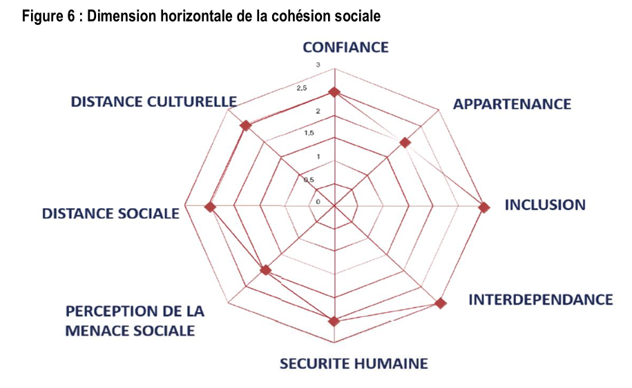
Gouvernance locale et cohésion sociale dans les régions nord du Golfe de Guinée
FIN
CONCLUSION
Gouvernance locale et cohésion sociale sont très corrélées : corrélées positivement. Une gouvernance locale efficace produit la cohésion sociale.
A l’inverse, on a des conflits et des vulnérabilités.
Sans rentrer dans les détails des recommandations et prescriptions des deux études, on peut espérer accéder à la cohésion sociale en agissant sur les leviers (outils) de la gouvernance pour satisfaire de façon inclusive les besoins des communautés, établir la confiance (verticale et horizontale), la sécurité humaine, le sentiment d’appartenance, et réduire les distances sociales et culturelles.
Source : P54 CS. Critères conformes aux mesures définis par le PNUD

Slide 30

Actions de communication
MERCI

